Slide 1
第七节 DOM对象
文档对象模型（Document Object Module,DOM)，DOM的本质是建立了HTML元素与脚本语言沟通的桥梁，JavaScript中绝大部分操作都是脚本和网页里不同的HTML元素之间的交互。

Slide 2
DOM模型
一段HTML代码实际上对应一棵ＤＯＭ树。每个HTML元素就是DOM树中的一个节点。
整个DOM模型都是由元素节点构成的。通过HTML的DOM模型可以获取并操纵DOM树中的节点（即HTML元素）
对于每一个DOM节点，都有一系列的属性、方法可以使用。

Slide 3
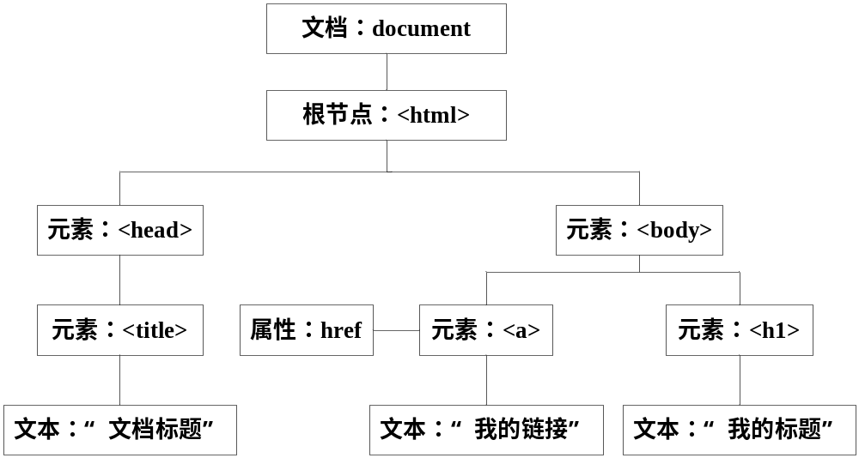
文档对象模型（DOM）

Slide 4
DOM编程在HTML页面中的应用
（1）访问指定节点（即获取指定HTML元素）；
（2）访问节点属性（即获取元素属性、设置元素属性）；
（3）访问节点内容（获取元素内容，设置元素内容；
（4）访问节点的CSS属性（获取元素的CSS属性，设置元素的CSS属性）
（5）创建节点（即创建新元素），替换节点（即替换元素）；

Slide 5
访问指定节点（即获取指定HTML元素）；
1、通过元素ID访问元素
var obj=document.getElementById(“元素ID值”);
2、通过元素的标记名访问元素
var obj=document.getElementsByTagName(“元素标记”)[0];
3、通过元素name访问元素
var obj=document.getElementsByName(“表单元素的name值”)[0]
（此方法一般只用来访问表单元素）
4. 访问指定节点的子节点（即子元素）
var ziObj=fuObj.getElementsByTagName(“标记”)

Slide 6
访问节点属性（读取和设置元素属性）
语法： （1）读取： obj.属性名
(2) 设置： obj.属性名=新值
注意：属性：指的是HTML标签具有的属性
经常用到的属性： （1）img.src
(2)表单元素的属性

Slide 7
访问节点内容(读取和设置元素内容）
1、读取节点内容
alert(obj.innerHTML)
2、设置节点内容
obj.innerHTML=“”;
注：只有双标签才有innerHTML属性

Slide 8
读取和设置元素的CSS属性
语法： obj.style.css属性名
1、样式属性名称中带有“-”，则去掉”-”,后面单词首字母大写。
例： obj.style.color // 文本颜色
obj.style.fontSize // 字号
obj.style.borderLeftStyle // 左边框样式
2、使用style对象只能读取到元素的行内样式，因此style对象获取的属性与元素的最终显示效果并不一定相同。
3、使用style对象设置的css样式也是行内样式，由于行内样式的优先级最高，因此通过style对象设置的css样式一般为元素的最终显示样式。

Slide 9
读取和设置元素的类名（即class属性对应的值）
1、切换元素类名 obj.className=新类名
2、追加元素类名 obj.className+=新类名(注意空格)
3、去掉元素某一个类名
obj.className=obj.className.replace(要去掉的类名,””)

Slide 10
创建节点（创建新元素）
1、创建HTML元素： createElement方法
2、创建文本： createTextNode( )方法
3、appendChild( ):新增子节点，并将其作为最后一个子节点
4、insertBefore() :新增子节点，将其插入指定子节点之前。
5、replaceChild():替换某个子节点
6、removeChild():删除子节点。

